Slide 1

Stronghold
MARIE BEDNIAKOVA

Slide 2
Stronghold
Деревня, где пользователь сможет создавать дома, фермы и армию, собирать монеты и пропитание для воинов
01
Поле боя, где армия игрока будет встречаться с армией компьютерного противника
02

Slide 3
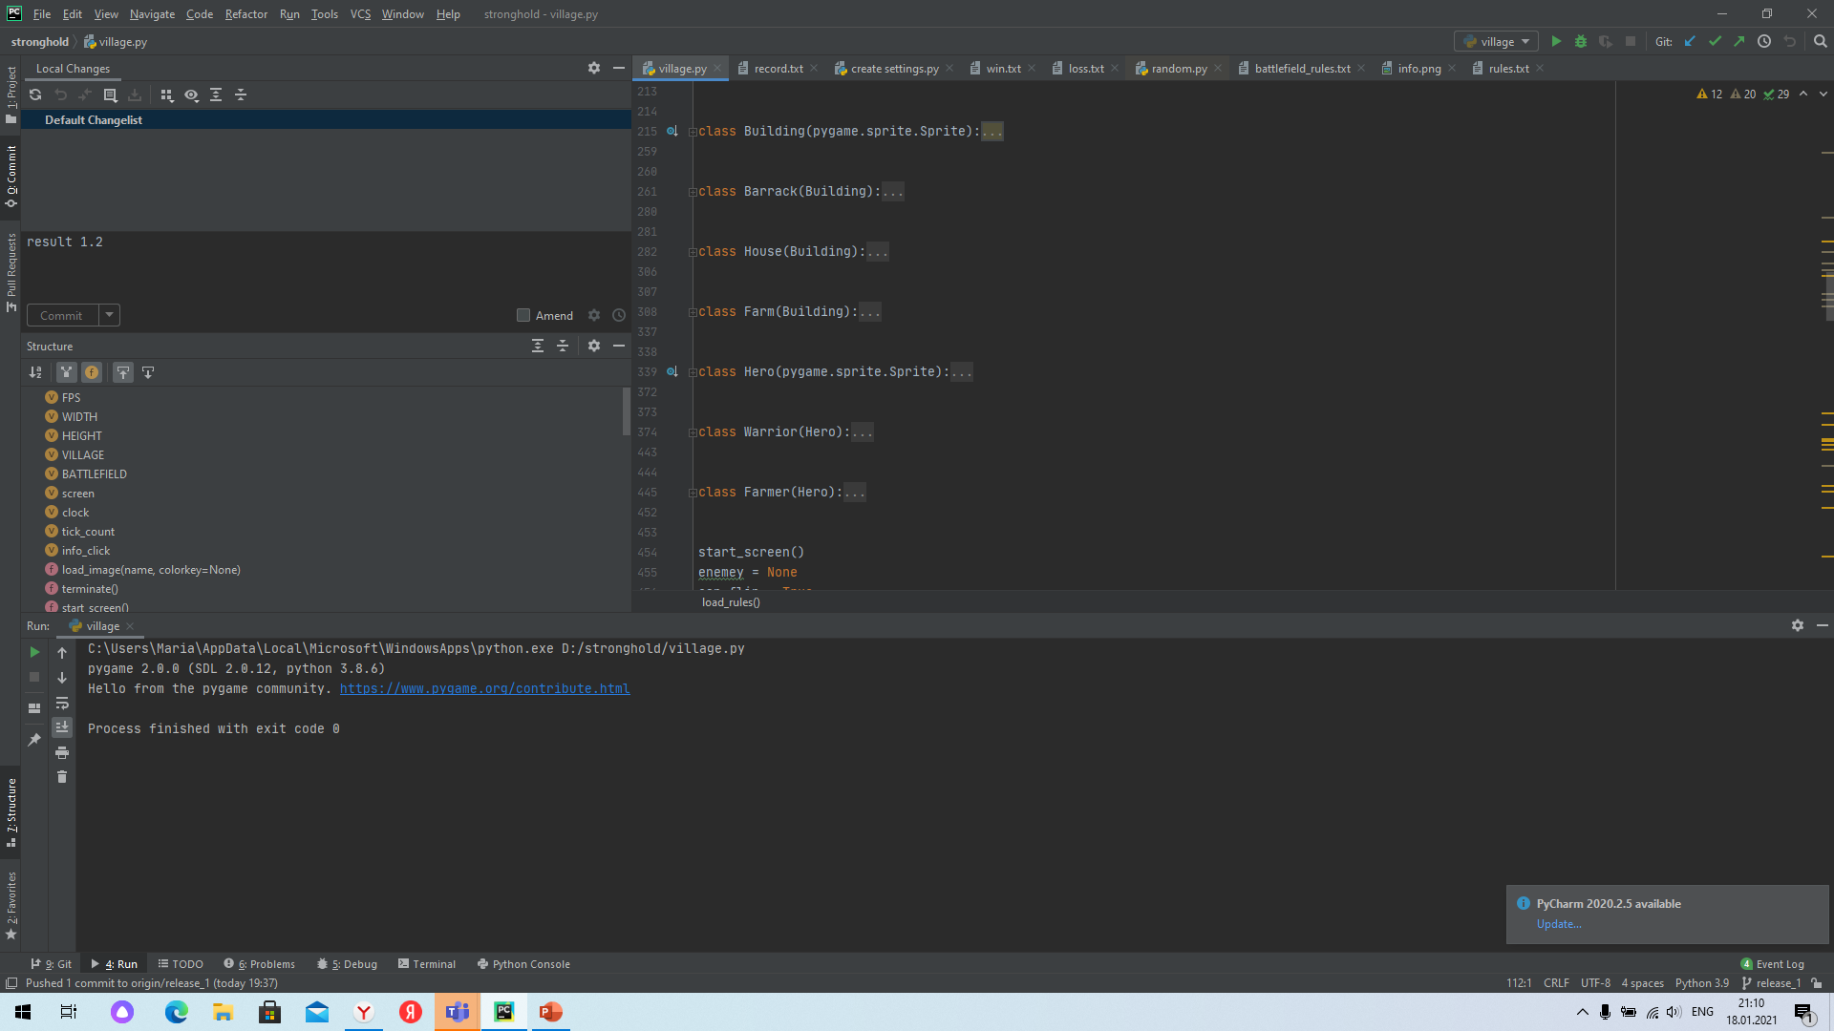
Village
tile_images = {'Barrak': 'barrak.png', 'House': 'house.png', 'Farm': 'Farm.png'} player_images = {'free_people': 'free_person.png', 'farmer': 'farmer.png', 'warriors': 'warrior.png'} village_sprites = pygame.sprite.Group() player_battlefield_sprites = pygame.sprite.Group()
resources = {'money': 0, 'free_people': [], 'warriors': [], 'food': 0, 'farmers': [], 'matches won': 0}
VILLAGE = 'village'

Slide 4
Battlefield
def go(self, en): enemey_pos = en.battlefield_pos if enemey_pos[0] > self.battlefield_pos[0]: cours_x = 5 else: cours_x = -5 if enemey_pos[1] > self.battlefield_pos[1]: cours_y = 5 else: cours_y = -5 self.rect = self.rect.move(cours_x, cours_y) self.battlefield_pos = self.rect.x, self.rect.y if en.mask and self.mask: if pygame.sprite.collide_mask(self, en): self.strike(en, randrange(3, 10)) if en.alive < 1: en.mask = None return True
button.get_info('loss.txt') pygame.display.flip() can_flip = False
def damaged(self, power): self.alive -= power if self in enemey.warriors: list = enemey.warriors else: list = resources['warriors'] self.can_live(list) def strike(self, other, power): other.damaged(power)
if can_flip: pygame.display.flip()
def to_battlefield(self, player='player'): if player == 'player': self.battlefield_pos = randrange(0, (WIDTH - 300) // 2), randrange(0, HEIGHT - 100) elif player == 'enemey': self.battlefield_pos = randrange((WIDTH - 100) // 2, WIDTH - 200), randrange(0, HEIGHT - 100) self.rect = self.image.get_rect().move(*self.battlefield_pos) def from_battlefield(self): pos_x, pos_y = self.pos self.rect = self.image.get_rect().move(randrange(tile_width * pos_x + 70, tile_width * pos_x + 150), randrange(tile_height * pos_y + 70, tile_height * pos_y + 100))

Slide 5
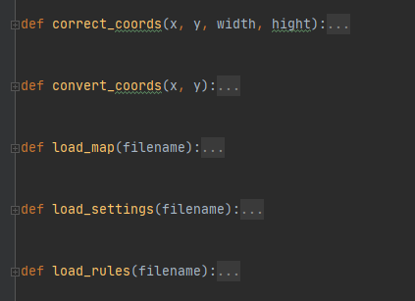
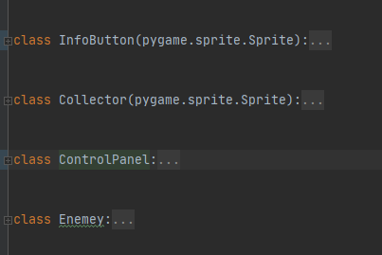
Другие классы и функции

Slide 6
Технологии:
Чтение и запись в текстовый и csv файл
Спрайты, пересечение спрайтов по маске
Анимация спрайтов
Часы
Отлавливанние ошибок, вызванных некорректностью действий пользователя.

Slide 7
Идеи усовершенствования:
Возможность при нажатии на ферму заменять денги на пропитание для войнов
Возможность использовать фермеров в качестве воинов, когда не занятых жителей нет
Усовершенствование начального экрана

Slide 8
Спасибо за внимание!

